Slide 1
Даниловский муниципальный район

Slide 2
Тема: «Организация спортивных игр и упражнений в ДОУ, как одно из условий развития потребности к самостоятельным занятиям детей».
Наступил учебный год – физкультурники вперёд!
Я зачитываю план
Все сказали одобрям!
Будем целый год играть
Спортивным играм обучать!

Slide 3
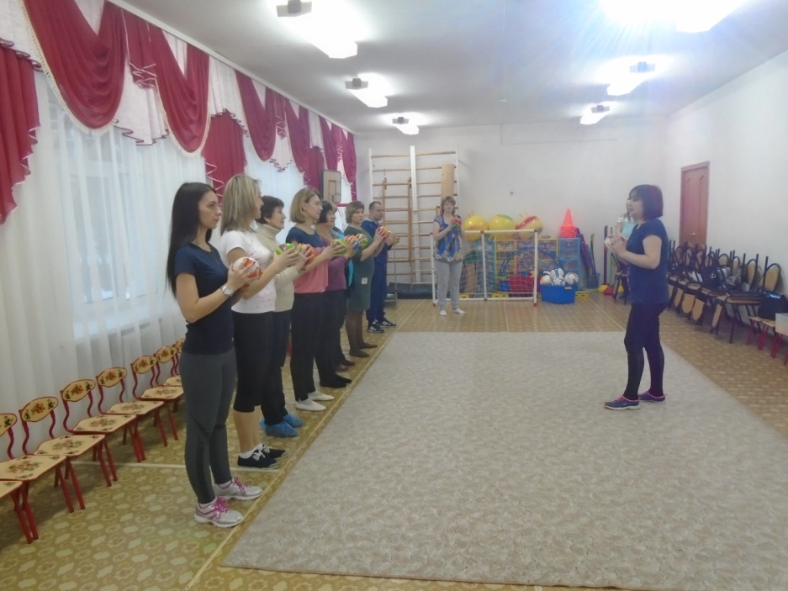
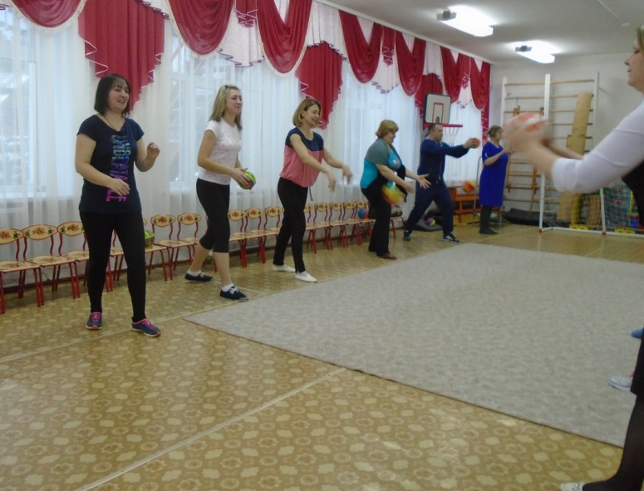
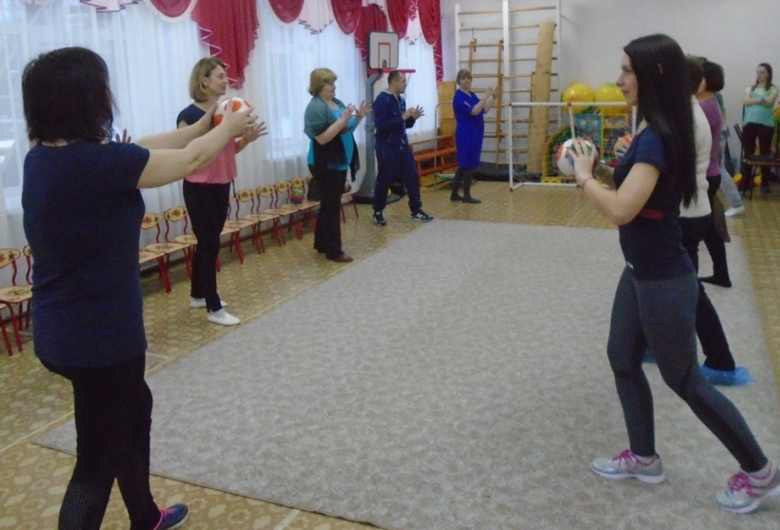
Семинар – практикум: «Педагогическое мастерство – путь к совершенству»
Встреча первая
Она в саду «Солнышко» прошла.
Семинар там провели
Все довольные ушли.

Slide 4
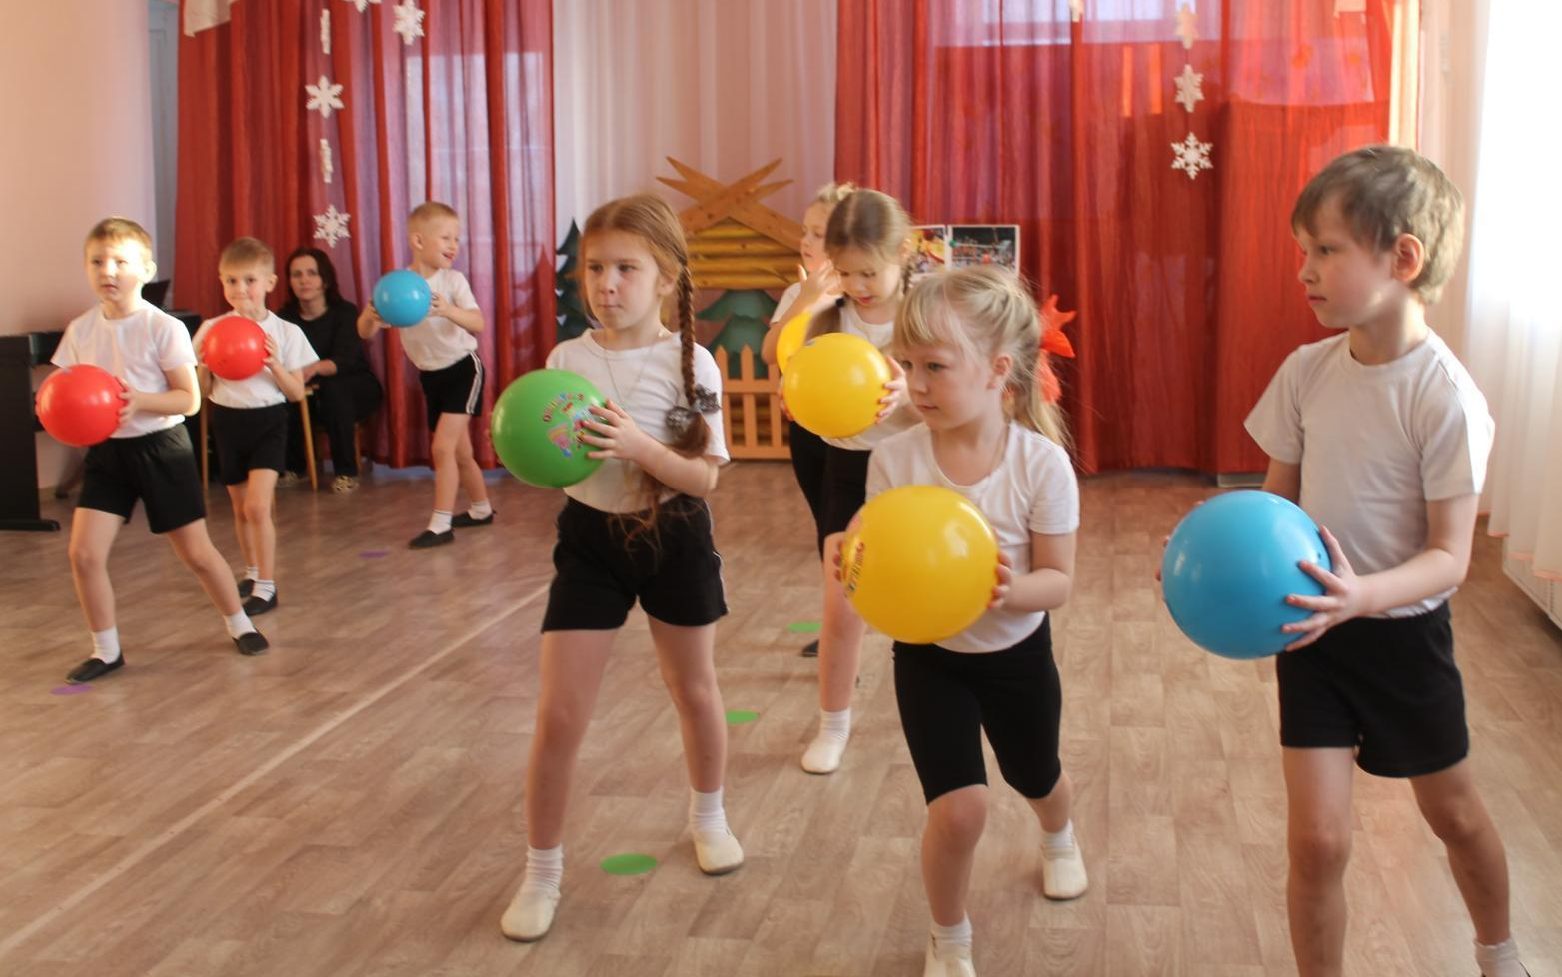
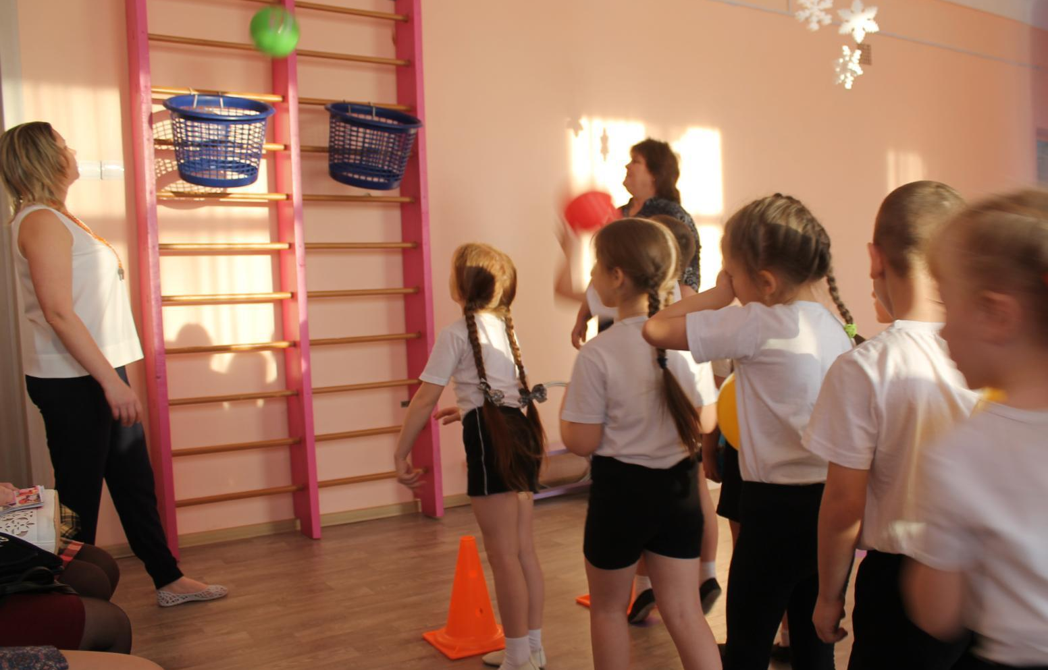
Баскетболисты среди нас!
Дальше едем мы гурьбой
В садик 127-ой.
Элементы баскетбола
Пригодятся детям в школе!

Slide 5
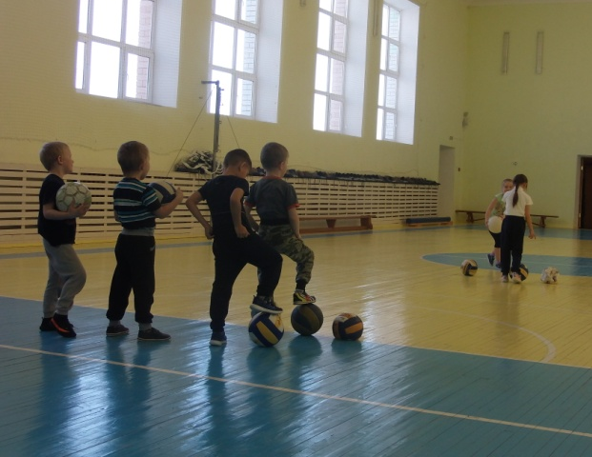
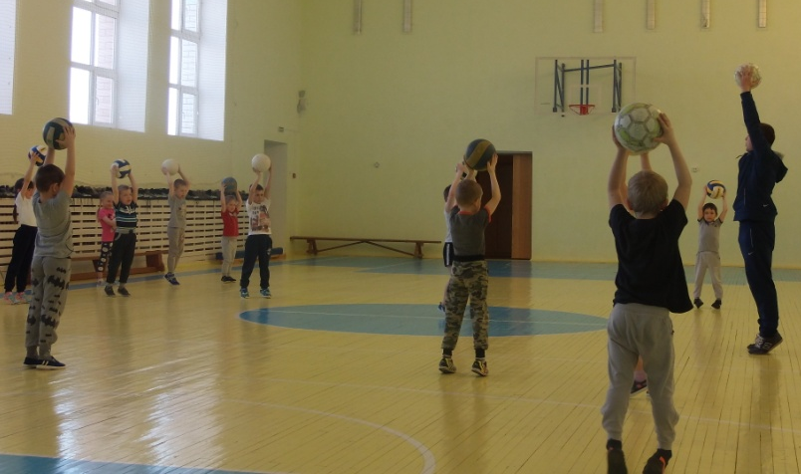
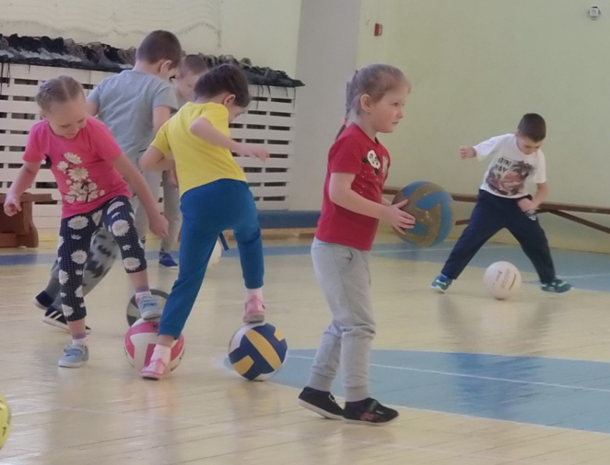
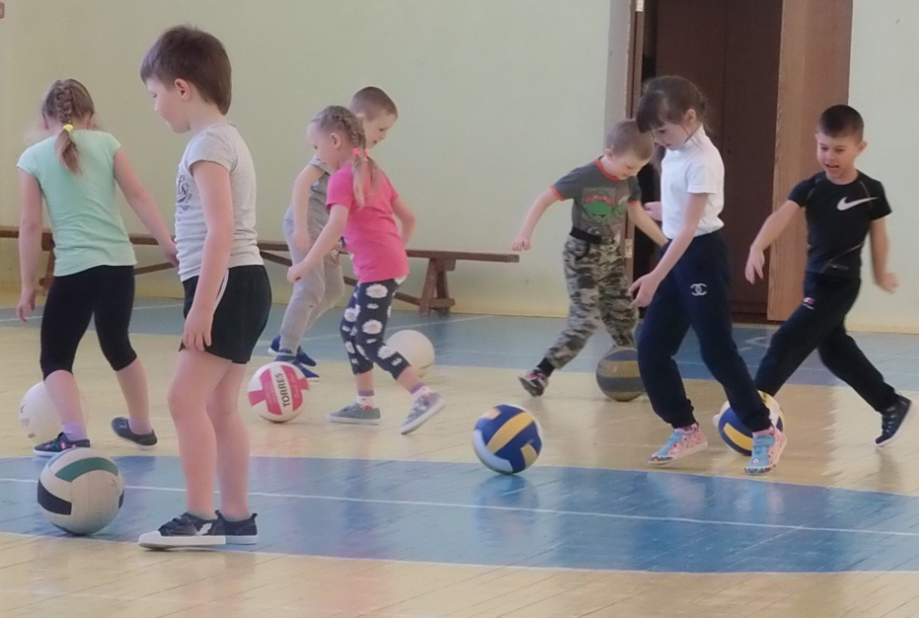
Все
на футбол!
Сельский Дмитриевский сад
Встретить нас был очень рад!
Показали нам футбол
И как забить победный гол!

Slide 6
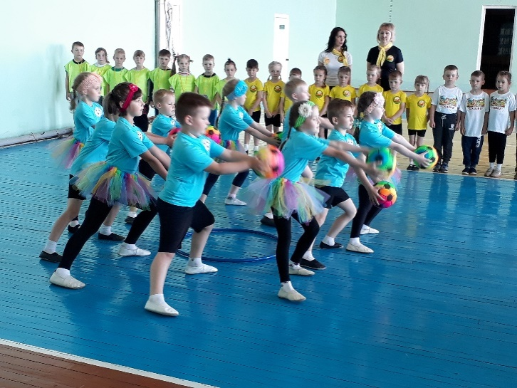
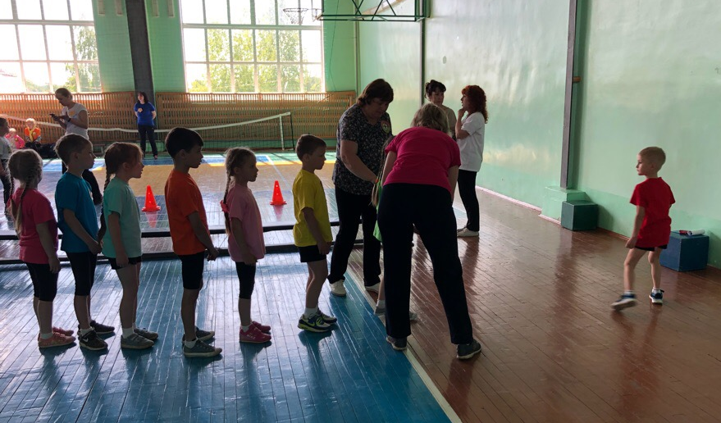
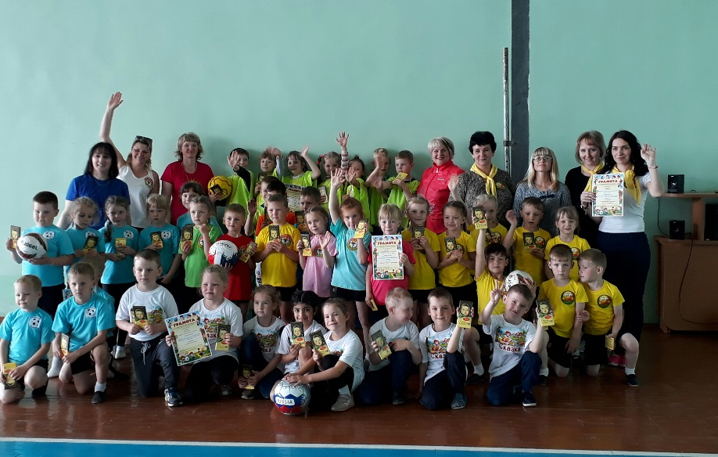
Спартакиада
среди детских садов города с элементами спортивных игр.
И в конце –Спартакиада!
Все детишки были рады.
В игры разные играть
Свои уменья показать!

Slide 7
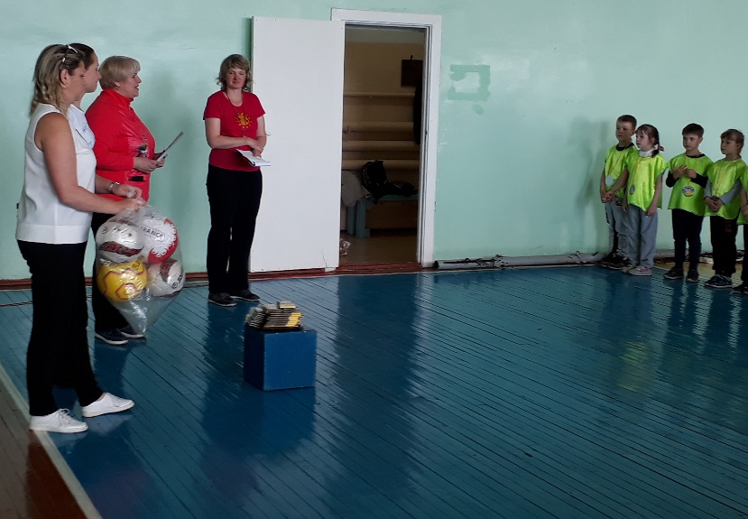
Всем по мячику нам дали.
Мы конечно обещали.
В следующий учебный год
Выше, дальше – и вперёд!

